Slide 1
TRƯỜNG TIỂU HỌC QUANG TRUNG
SÁCH KẾT NỐI TRI THỨC VỚI CUỘC SỐNG – NĂM HỌC 2024 – 2025
CÔNG NGHỆ 4
Gieo hạt hoa, cây cảnh trong chậu (Tiết 2)
Giáo viên: Đỗ Thị Hường

Slide 2
TRÒ CHƠI
“Ai nhanh – Ai đúng”

Slide 3
Câu 1: Gieo hạt hoa, cây cảnh trong chậu có mấy bước?
1 bước
B. 2 bước
C. 3 bước
D. 4 bước

Slide 4
Câu 2: Bước 1 của quy trình gieo hạt hoa, cây cảnh trong chậu là:
Tưới nước
B. Làm đất
C. Chuẩn bị vật liệu, vật dụng và dụng cụ gieo hạt
D. Bón phân

Slide 5
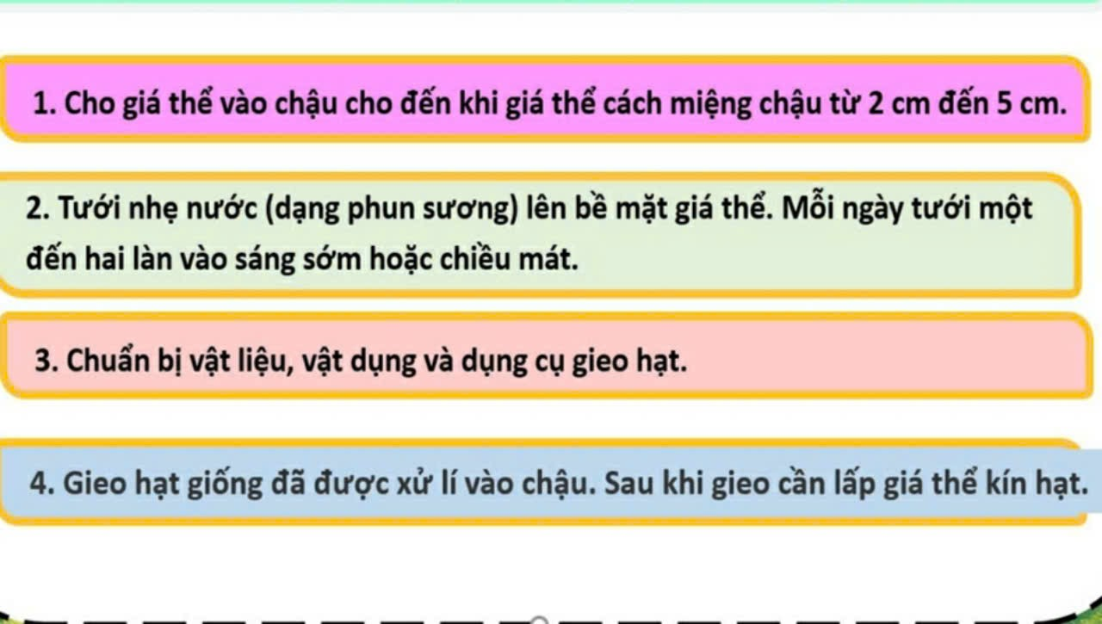
Câu 3: Em hãy sắp xếp đúng thứ tự các bước gieo hạt hoa, cây cảnh trong chậu.
3-4-1-2
B. 2-1-4-3
C. 3-2-1-4
D. 1-4-3-2

Slide 6
CÔNG NGHỆ 4
Gieo hạt hoa, cây cảnh trong chậu (Tiết 2)

Slide 7
LUYỆN TẬP

Slide 8
Cùng nhau thảo luận và chia sẻ về quy trình gieo hạt hoa, cây cảnh mà em đã được chứng kiến hoặc tham gia.

Slide 9
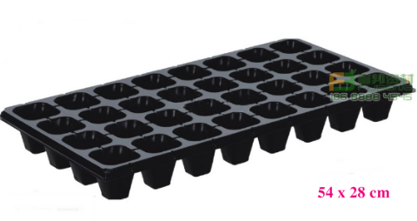
Các bước gieo hạt cây hoa hồng
Bước 1: Chuẩn bị khay có nhiều lỗ.

Slide 10
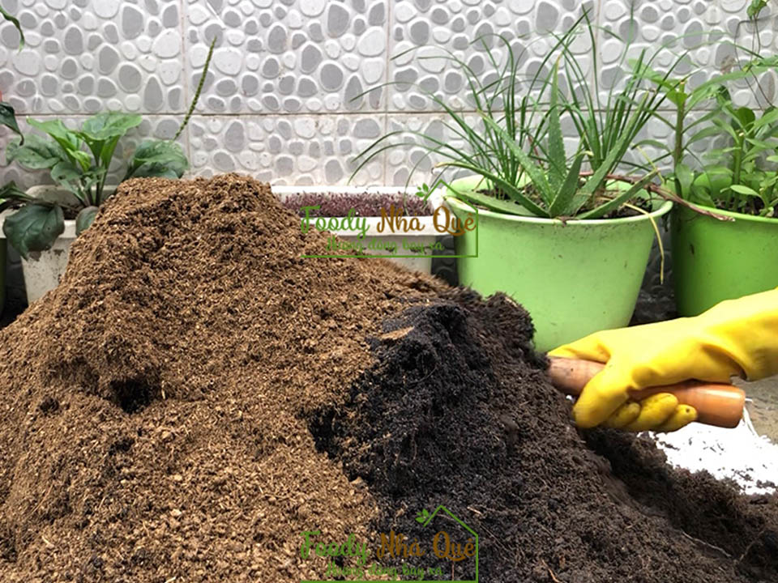
Bước 2: Dùng đất có độ tơi xốp cao trộn với phân, chất dinh dưỡng, xơ dừa theo tỉ lệ 4:1:1 để trồng cây.

Slide 11
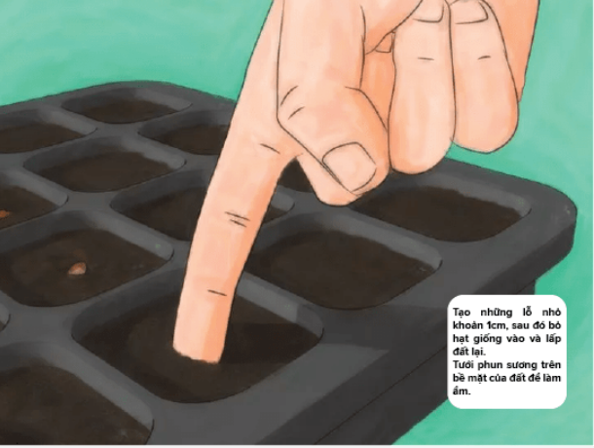
Bước 3: Tạo lỗ sâu khoảng 1cm, bỏ hạt giống vào và lấp giá thể kín hạt.

Slide 12
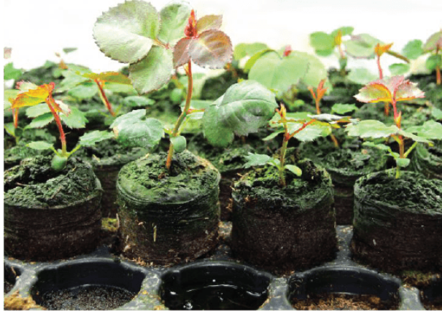
Bước 4: Tưới nước theo dạng phun sương, sau đó đợi thêm một tuần chờ cây nảy mầm.

Slide 13
Chia sẻ về những dụng cụ cần thiết mà em đã dùng khi tham gia gieo hạt hoa, cây cảnh trong chậu.

Slide 14
VẬN DỤNG
Chia sẻ về những dụng cụ cần thiết mà em đã dùng khi tham gia gieo hạt hoa, cây cảnh trong chậu.

